Slide 1
Проект «Оптимизация процесса ведения архива судебных дел»
Цель – оптимизация работы с архивом судебных дел путем создания реестров дел об оспаривании кадастровой стоимости объекта недвижимости на электронных носителях. Сокращение сроков на предоставление информации по судебным делам на 50%
Заказчик проекта:
Медведев А.В. - заместитель руководителя департамента имущественных и земельных отношений Воронежской области
Руководитель проекта:
Гоголи К.К. – начальник отдела правовой экспертизы государственного бюджетного учреждения Воронежской области «Центр государственной кадастровой оценки Воронежской области»
г. Воронеж

Slide 2
Описание текущего состояния процесса,
ситуация «как есть»
Порядок подготовки запрашиваемой у отдела правовой экспертизы информации:
Поиск документов на бумажном носителе, перелистывание больших объемов документов
Регистрация обращения
Назначение ответственного исполнителя
Поиск дел на бумажном носителе в архиве отдела правовой экспертизы
Экспертиза документов
Подготовка информации (копий документов)
Обработка и анализ информации, содержащейся на бумажном носителе
Удаленность архива от рабочего места исполнителя
Длительность подготовки ответа на запрос
ИТОГО 12 рабочих часов на 1 обращение
Подготовка ответа на обращение, справки, заключения с приложением копий документов (при необходимости)
Подписание ответа, справки, заключения уполномоченным лицом
Регистрация ответа на запрос, заключение. Направление ответа на запрос

Slide 3
Описание текущего состояния процесса,
ситуация «как будет»
Порядок подготовки запрашиваемой у отдела правовой экспертизы информации:
Регистрация обращения
Назначение ответственного исполнителя
Поиск архивных дел в электронной форме
Экспертиза документов в электронном виде
Подготовка информации (копий документов)
ИТОГО 6 рабочих часов на 1 обращение
Подготовка ответа на запрос с использованием шаблонного ответа
Подписание ответа, справки, заключения уполномоченным лицом
Регистрация ответа на запрос, заключение. Направление ответа на запрос

Slide 4
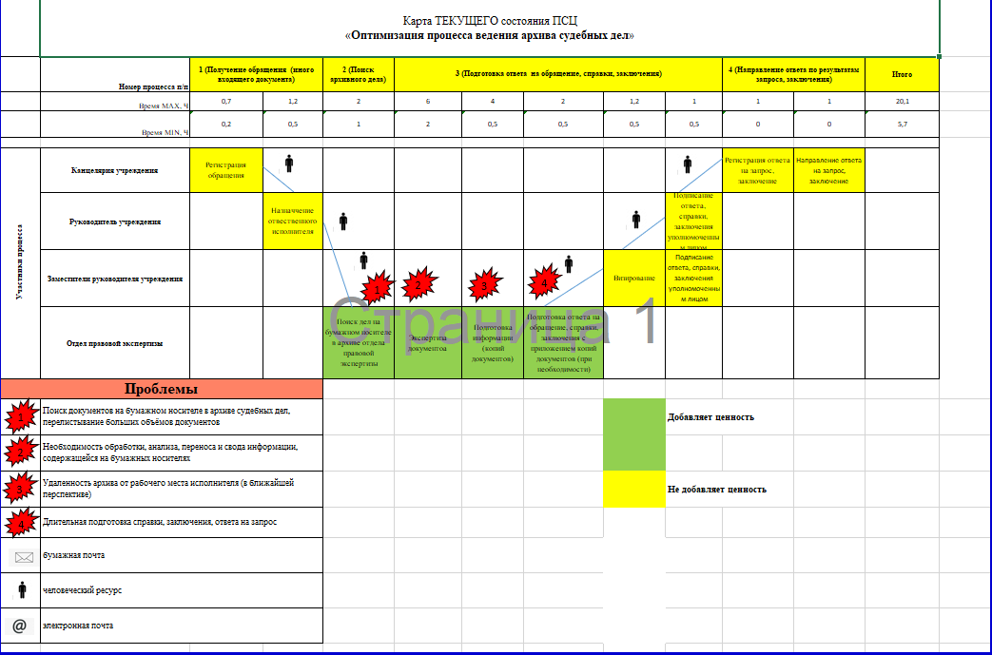
Карта ТЕКУЩЕГО состояния ПСЦ
«Оптимизация процесса ведения архива судебных дел»

Slide 5
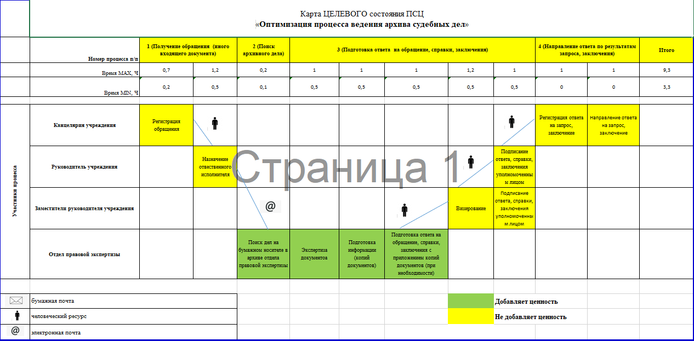
Карта ЦЕЛЕВОГО состояния ПСЦ
«Оптимизация процесса ведения архива судебных дел»

Slide 6
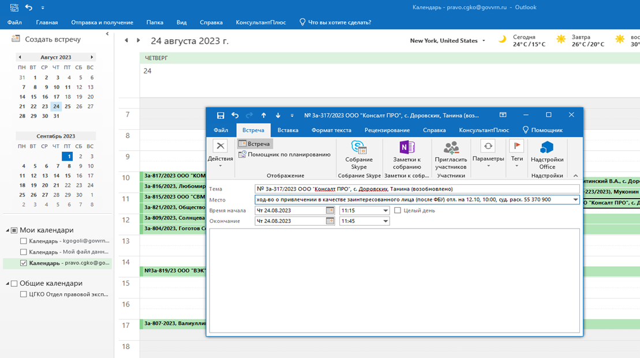
Снимок экрана рабочего стола специалиста, осуществляющего работу с электронным архивом судебных дел

Slide 7
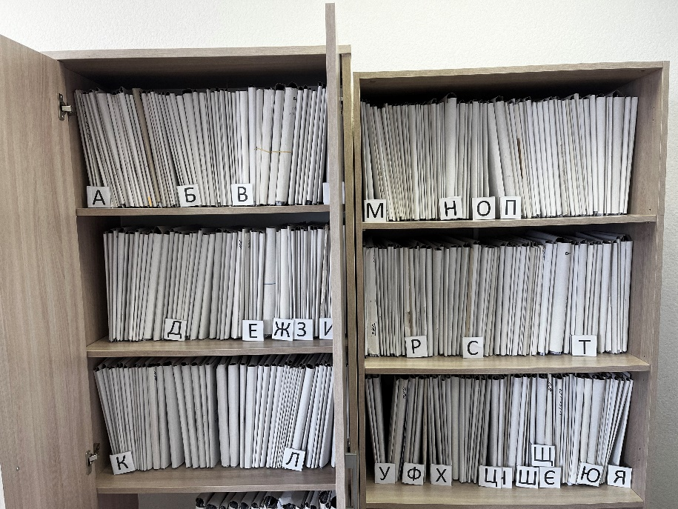
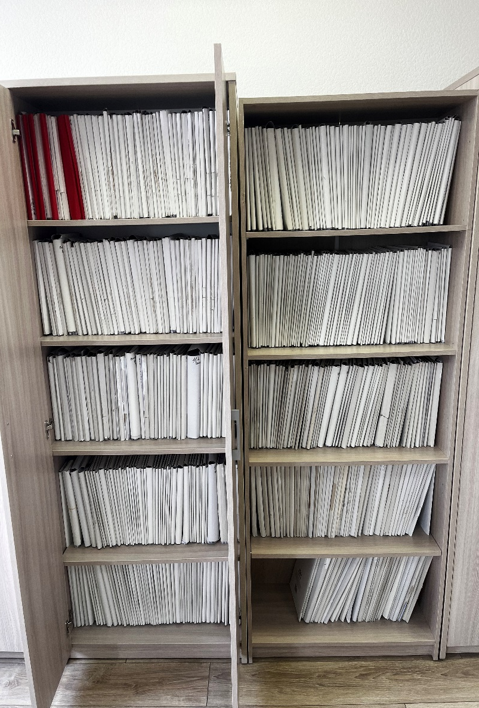
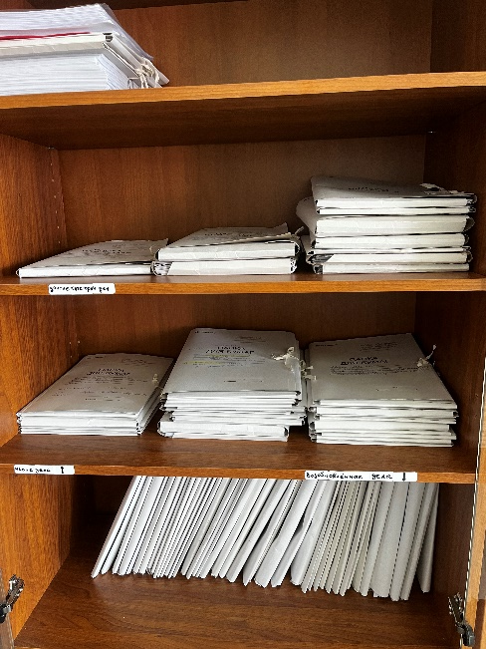
Созданный и упорядоченный архив судебных дел в отделе правовой экспертизы

Slide 8
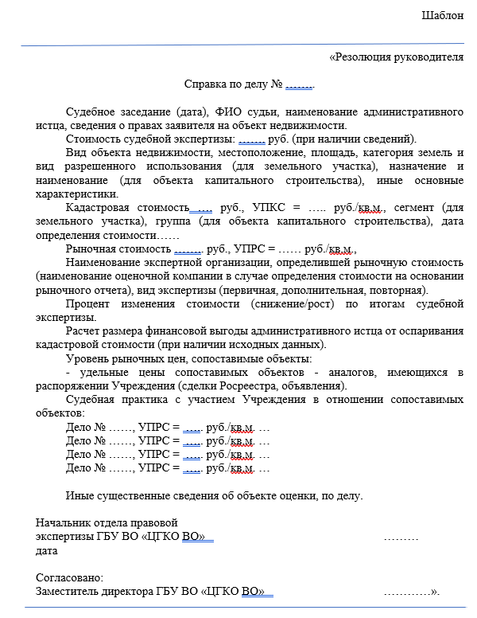
Шаблон справки по делу

Slide 9
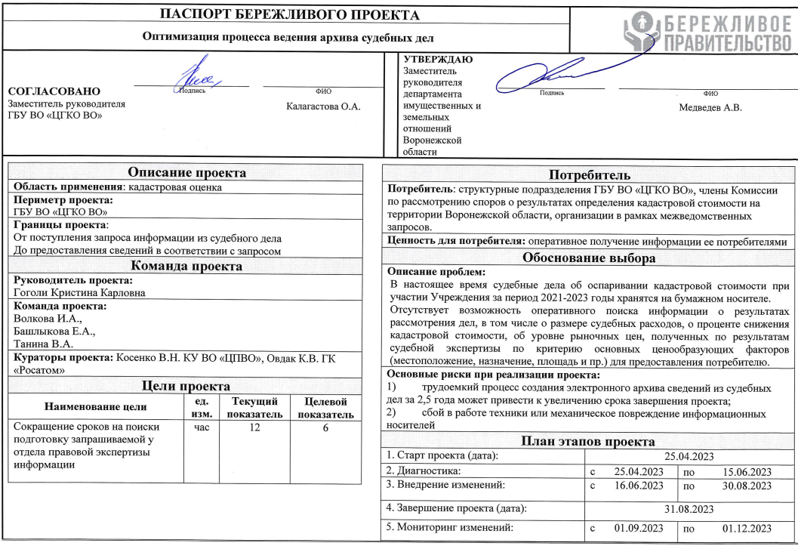
ПАСПОРТ ПРОЕКТА
«Оптимизация процесса ведения архива судебных дел»

Slide 10
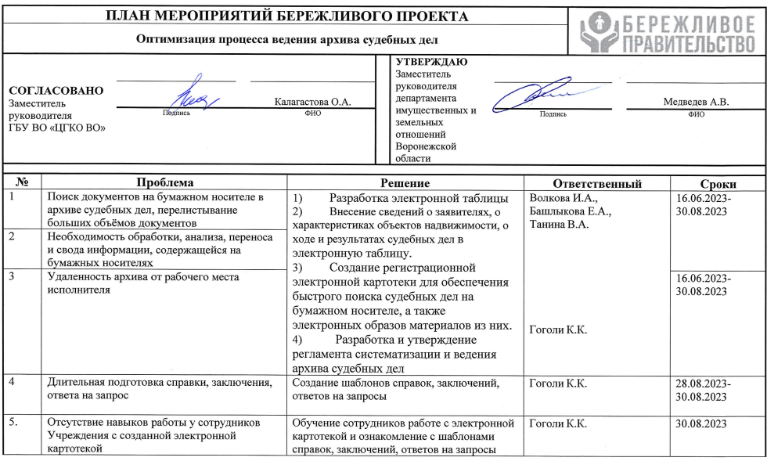
ПЛАН МЕРОПРИЯТИЙ ПРОЕКТА
«Оптимизация процесса ведения архива судебных дел»

